Slide 3
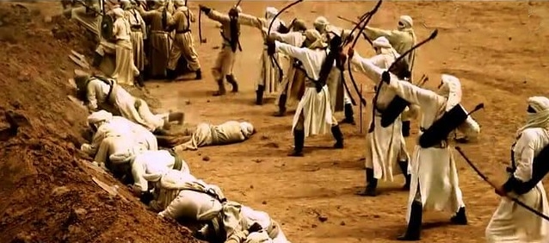
ছবি লক্ষ্য কর -

Slide 4
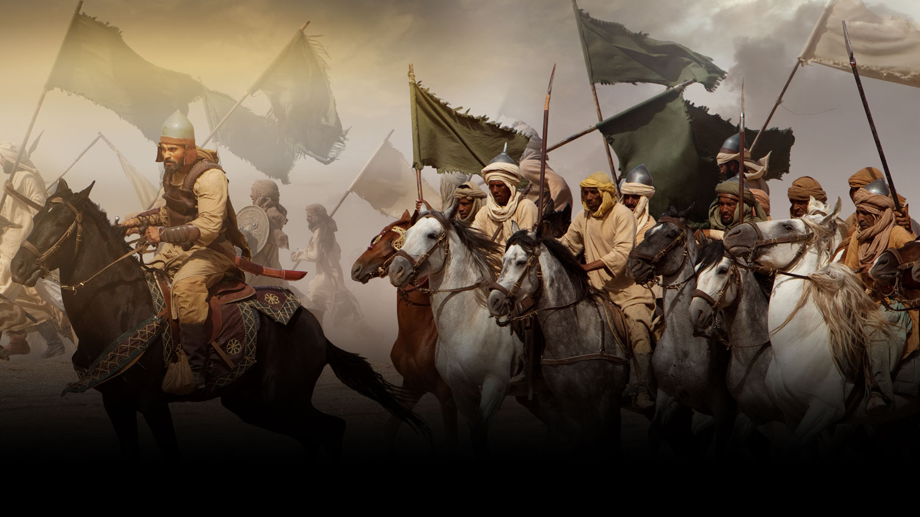
পাঠ শিরোনাম- প্রাথমিক যুদ্ধসমুহ
পাঠ্যাংশ- খন্দকের যুদ্ধ

Slide 5
শিখন ফল
এই পাঠ শেষে শিক্ষার্থীরা যা শিখবে -
১- খন্দকের যুদ্ধ কী ? বলতে পারবে।
২- যুদ্ধের কারণ বর্ণনা করতে পারবে।
৩- যুদ্ধের গুরুত্ব ও ফলাফল বিশ্লেশণ করতে পারবে।

Slide 6
ভূমিকা
ইসলামের সূচনা পর্বে যে কয়টি যুদ্ধ সংঘটিত হয়েছিল সেগুলোর মধে অন্যতম একটি যুদ্ধ হলো খন্দকের যুদ্ধ। পর পর বদর ও উহুদ এই দুটি যুদ্ধে মুসলমানদের নিকট পরাজিত হয়ে মক্কার কুরাইশ এবং তাদের মিত্র বেদুইন ও ইহুদিদের সম্মিলিত বাহিনী মুসলমানদের চিরতরে নিশ্চিন্ন করার জন্য মদিনা আক্রমনের প্রস্তুতি নেয়। ‘পরিখা’ বা খন্দক খনন মদিনা রক্ষার ব্যবস্থা করা হয়েছিল বলে এটিকে ‘পরিখা’ বা খন্দকের যুদ্ধ বলা হয়।

Slide 7
যুদ্ধের কারণ
১ - উহুদ যুদ্ধের ব্যার্থতা
২ - মুসলমানদের শক্তি বৃদ্ধি
৩ - বেদুইনদের শত্রুতা
৪ - মুসলিম যাত্রীদলকে হয়রানি
৫ - ইহুদিদের উসকানি

Slide 8
যুদ্ধের ঘটনা
৬২৭ খ্রীব্দের মার্চ মাসে কুরাইশ, ইহুদি ও বেদুইনদের মিলিত শক্তি আবু সুফিয়ানের নেত্রিত্বে মদিনা আক্রমনের জন্য রওনা হয়। এই যুদ্ধে কুরাইশ বাহিনীতে ৬০০ অশ্বারোহী, ১০ হাজার যোদ্ধা অংশগ্রহন করে। অন্যদিকে মুসলমানদের রক্ষার জন্য মহানবী (সঃ) ৩ হাজার সৈন্যের একটি সেনাদল গঠন করেন এবং প্রতিরক্ষা ব্যবস্থাকে সুদৃঢ় করার জন্য সালমান ফার্সি নামক একজন ব্যক্তির পরামর্শে মদিনা শহরের অরক্ষিত স্থানগুলোতে পরিখা খনন করেন। ফলে মুসলমানদের নিরাপত্তা অনেকটা নিশ্চিত হয়। ৬২৭ খ্রীটাব্দে ৩১ মার্চ অমুসলিম বাহিনী মদিনায় হামলা চালায়। কিন্তু পরিখা অতিক্রম করেতে তারা অসমর্থ হয়। দীর্ঘ ২৭ দিন অবরোধের পর খাদ্যাভাব এবং প্রতিকুল আবহাওয়ার কারণে কুরাইশ বাহিনী প্রচন্ড ক্ষতির সম্মুখীন হলে আবু সুফিয়ান অবরোধ প্রত্যাহার কুরে মক্কা ফিরে যায় এবং এ যুদ্ধের সমাপ্তি ঘটে।

Slide 9
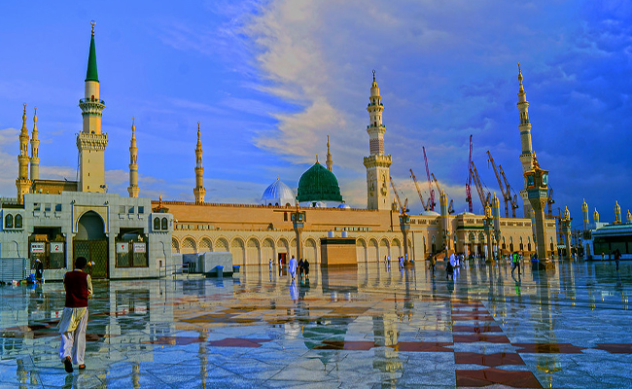
মদিনা

Slide 10
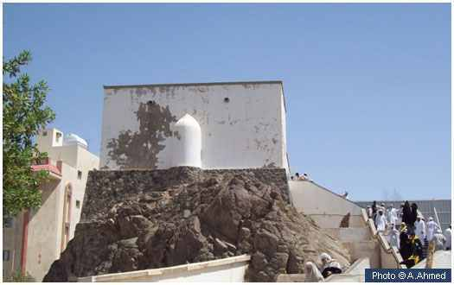
বৃদ্ধ, মহিলা ও শিশুদের নিরাপদ স্থানে রাখা হয়।

Slide 11
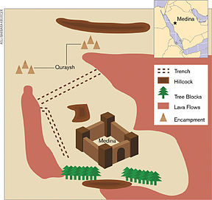
মদিনা শহরের পার্শে পরিখা খনন করা হয়েছে

Slide 12
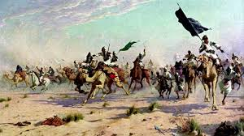
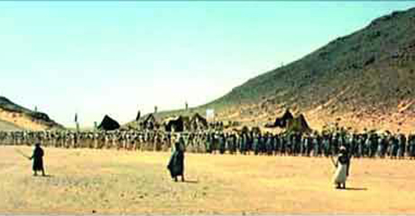
কুরাইশ সৈন্য
কুরাইশ শিবির
আক্রমন রত সৈন্য

Slide 13
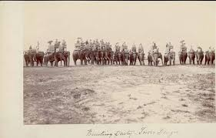
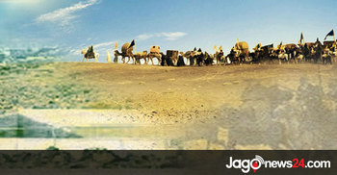
ছবিটি দেখ

Slide 14
খন্দকের যুদ্ধের ফলাফল
ইসলামের ইতিহাসে তথা পৃথিবীর যুদ্ধসমুহের ইতিহাসে পরিখার যুদ্ধ এক অবিস্বরনণীয় ঘটনা। এ যুদ্ধে জয়লাভের ফলে মুসলমানদের উহুদের যুদ্ধের গ্লানি মুছে যায়। মুসলিম শক্তি দুনিয়ায় মাথা উচু করে দাঁড়ায়। কুরাইশ নেতৃত্বে ইহুদি ও বেদুইনদের শক্তি ধংবস হয়ে যায়। পরবর্তীতে তারা আর মাথা উঁচু করে দাঁড়াতে পারে না। মুসলিম শক্তি সমগ্র আরব দেশ তথা পার্সবতী দেশগুলোতে বিস্তার লাভ করে। মদিনায় মুসলিম রাস্ট্রের ভিত্তিমুল সুদৃঢ় হয় এবং মহানবীর ভাবমুরতি বহু গুনে বেড়ে যায় ইসলাম প্রচার সহজ হয়।

Slide 15
দলীয় কাজ
মুসলমানগণ খন্দকের যুদ্ধে কি কি রণকৌশল অবলম্বন করেছিল বর্ণনা কর।
দল-১ দল-২

Slide 16
বাড়ির কাজ
খন্দক যুদ্ধের গুরুত্ব ব্যাখ্যা কর।

Slide 17
মূল্যায়ন
১-খন্দকের যুদ্ধকে পরিখার যুদ্ধ বলা হয় কেন ?
২-খন্দকের যুদ্ধে আত্ম রক্ষার জন্য কি কি পদক্ষেপ গ্রহণ করা হয়েছিল ?
৩-মহানবী বৃদ্ধ, নারী ও শিশুদের নিরাপদ স্থানে সরিয়ে রেখেছিলেন কেন ?

